Slide 1
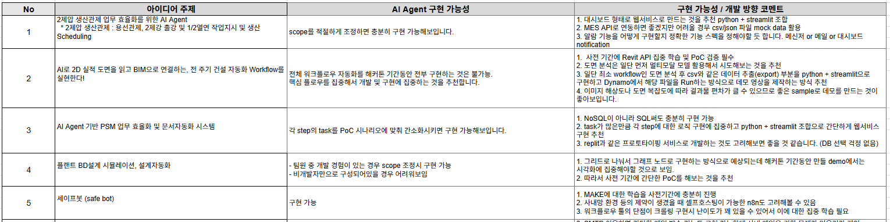
05
현업 문제 PBL 멘토링 교육
디테일한 이론 교육 일정 관리 및 프로젝트 멘토링으로 수준 높은 결과물 기획
실제 현업 페인포인트 기반 과제 기획에 대한 피드백 예시

